Slide 1


Slide 2
Java老司机福利：
Java+人工智能来了！

Slide 3
课程目标
了解人工智能的概念和术语
了解人工智能应用的工作步骤
实现一个反向传播神经网络模型
使用MNIST数据集训练测试模型
将模型实际应用到WEB项目中
学员基础要求：
最好有线性代数等数学基础
具有一定的JAVAEE编程经验
Notes:
思维导图需要重新画一份

Slide 5
基本概念及常用术语
BP神经网络训练过程
Java实现BP神经网络
通过MNIST进行模型训练实战
DEMO演示
总结
目录
DIRECTORY

Slide 6
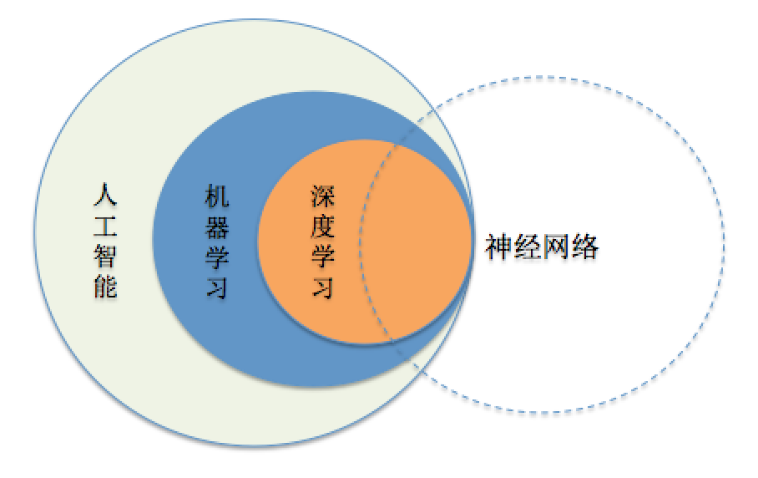
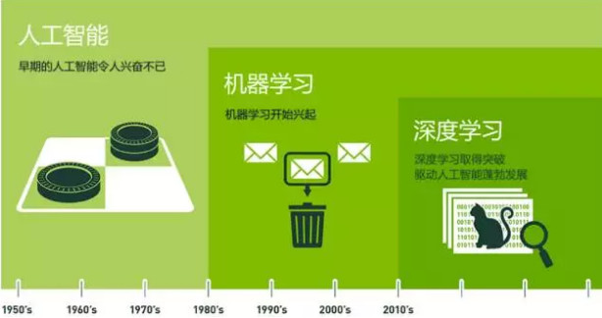
基本概念及常用术语
人工智能
早期的人工智能令人兴奋不已
机器学习
机器学习开始兴起
深度学习
深度学习取得突破
驱动人工智能蓬勃发展
深度学习（Deep Learning）是机器学习（Machine Learning）的一种实现方式
机器学习和深度学习属于人工智能（Artificial Intelligence）的子集
人工神经网络（Artificial Neural Network）是驱动机器学习和深度学习的主要算法。

Slide 7
基本概念及常用术语--简单例子
面积x | 房价y
100 | 300w
200 | 600w
输入 | 实际值
数据量少时相当于解线性方程
数量量增多相当于找一个近似的线性方程
y=a1*x1+a2*x2+.....+an*xn+b
面积x1 | 卧室x2 | 房价y
100 | 2 | 300w
100 | 3 | 350w
200 | 3 | 600w
输入1 | 输入2 | 实际值

Slide 8
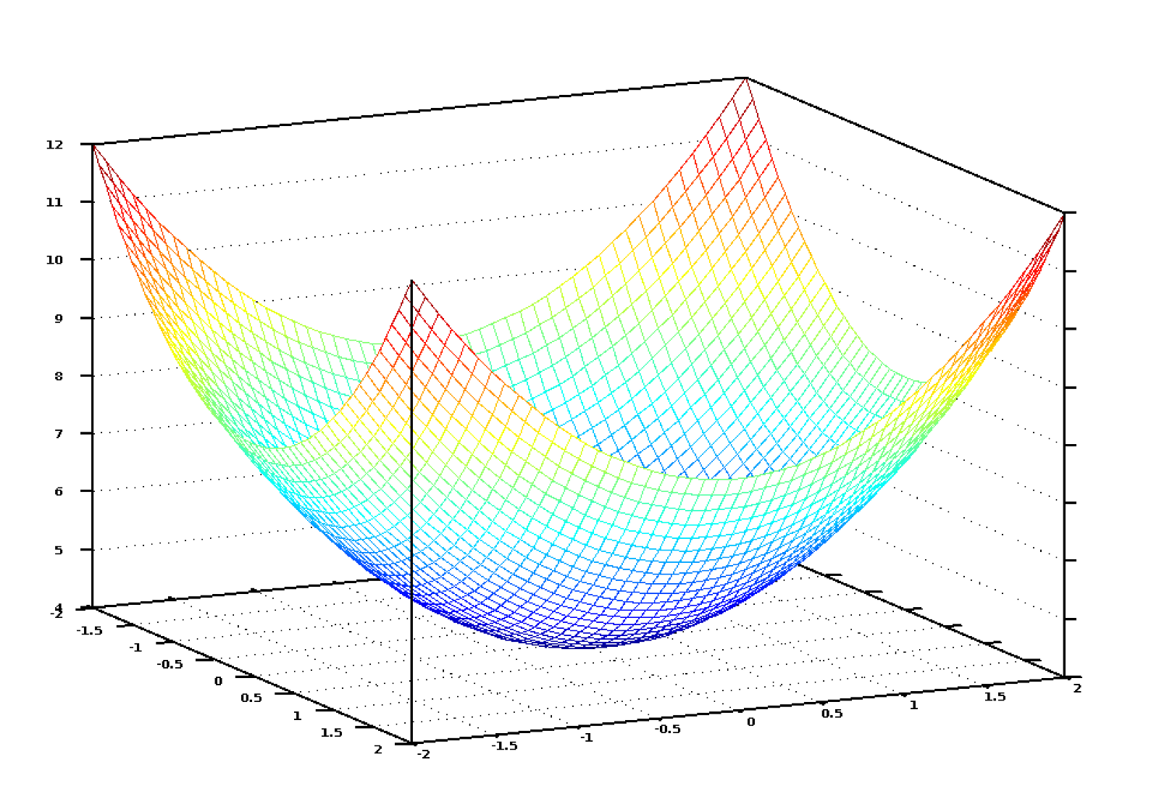
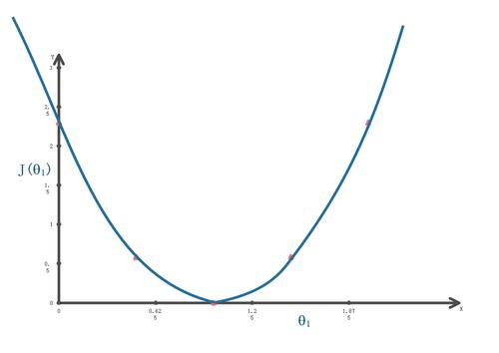
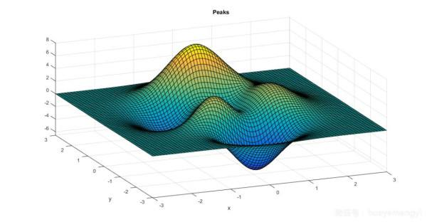
基本概念及常用术语--简单例子

Slide 9
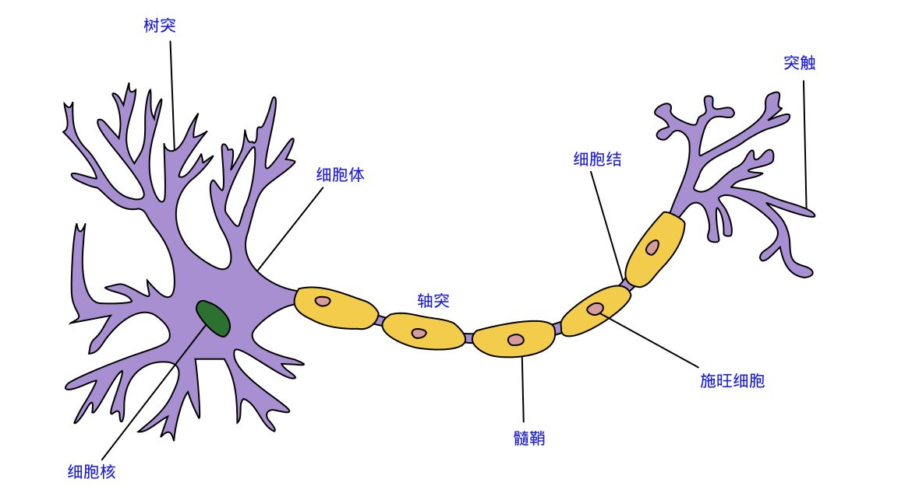
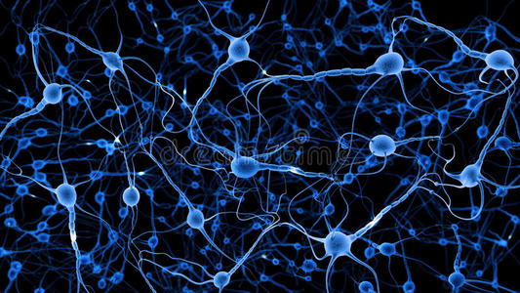
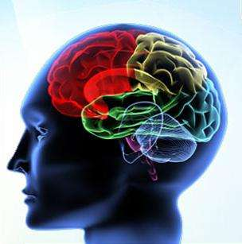
基本概念及常用术语--神经元
输入1
输入2
输出
输入n

Slide 10
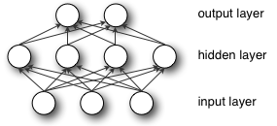
基本概念及常用术语--人工神经网络
输出层
隐藏层
输入层
人工神经网络（ANN，Artificial Neural Network）也叫多层感知机（MLP，Multilayer Perceptron），除了输入输出层，它中间可以有多个隐层，最简单的ANN只含一个隐层。人工神经网络层与层之间是全连接的（全连接的意思就是：上一层的任何一个神经元与下一层的所有神经元都有连接）。人工神经网络最底层是输入层，中间是隐藏层，最后是输出层。

Slide 11
基本概念及常用术语--权重、偏置
W1
输入1
W2
输入2
∑x*w+b
输出
Wn
输入n
b

Slide 12
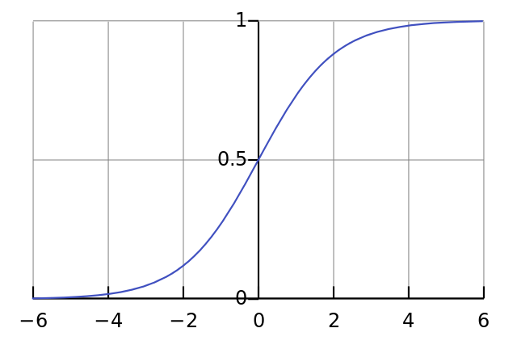
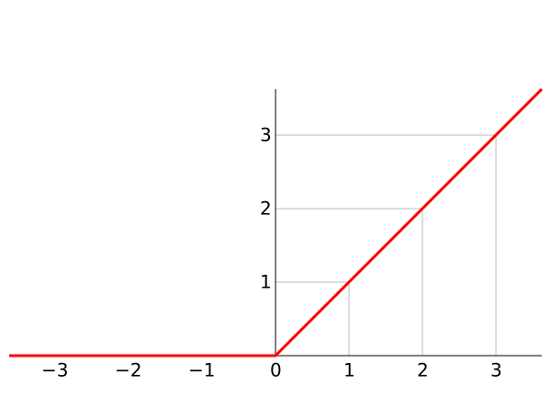
基本概念及常用术语--激活函数
W1
输入1
W2
输入2
∑x*w+b
输出
Wn
f(∑X*W+b)
输入n
b
如果不用激活函数（其实相当于激活函数是f(x) = x），在这种情况下你每一层节点的输入都是上层输出的线性函数，很容易验证，无论你神经网络有多少层，输出都是输入的线性组合，那么网络的逼近能力就相当有限。

Slide 13
基本概念及常用术语--代价函数
y
W1
输入1
W2
误差y-y‘
输入2
输出
y‘
∑x*w+b
Wn
f(∑X*W+b)
常用的代价函数为均方误差函数：
C= 1/m ∑(y–y‘)^2
输入n
b
整个网络的目的就是将输出y’尽可能靠近实际值y。
代价函数就是衡量输出与实际值之间的误差，从而衡量网络的准确性。
最优化的输出是那些代价函数值最小的输出。

Slide 14
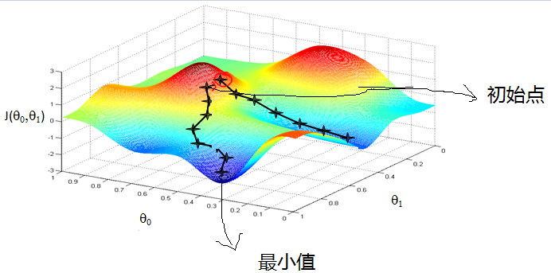
基本概念及常用术语--梯度下降
梯度下降是一种最小化代价的优化算法。
分为批量梯度下降、随机梯度下降、小批量随机梯度下降。

Slide 15
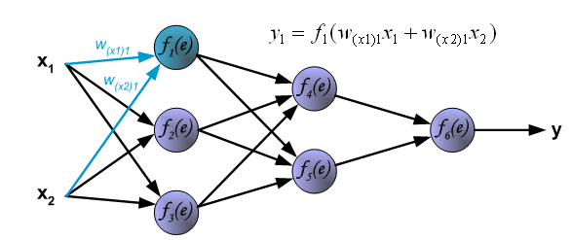
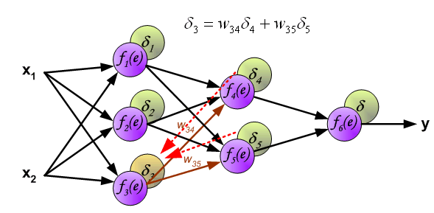
基本概念及常用术语--正向传播、反向传播

Slide 16
基本概念及常用术语--周期、批次、学习速率
周期
简单理解就是整个网络训练的迭代次数
批次
做小批量随机梯度下降时，每个批量的样本大小
学习速率
在梯度下降时，每一步的大小，也就是步幅

Slide 17
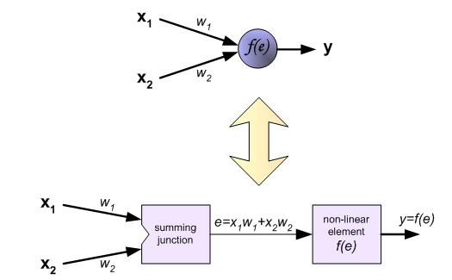
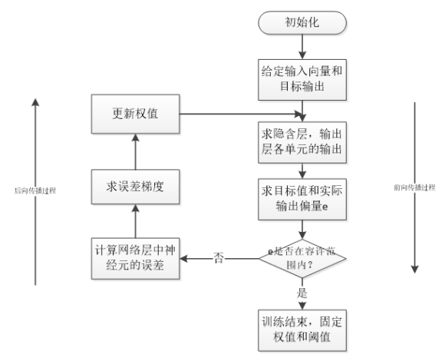
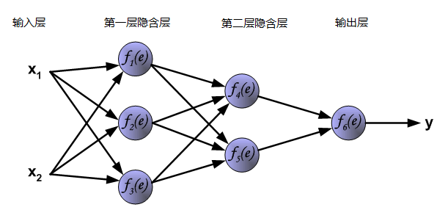
BP神经网络训练过程

Slide 18
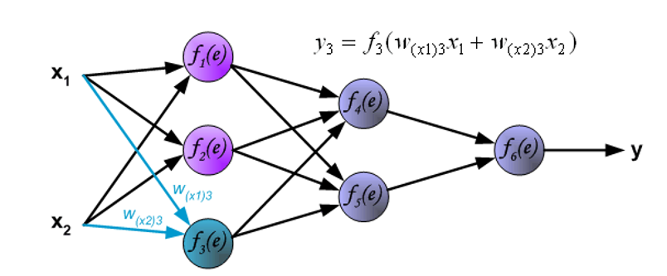
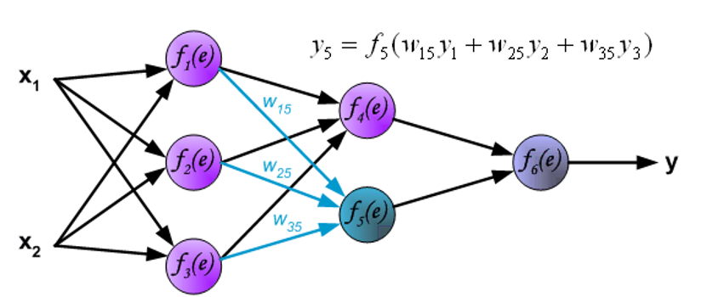
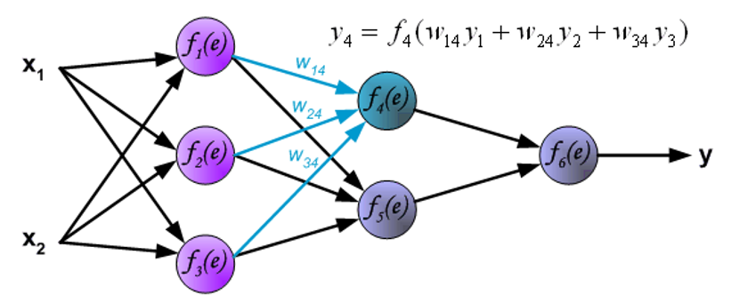
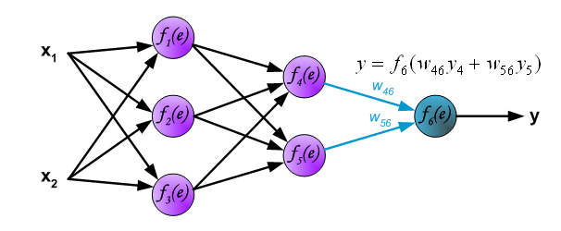
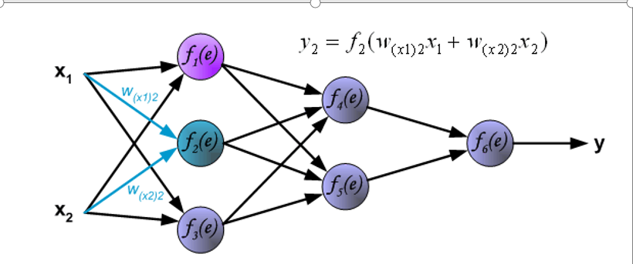
BP神经网络训练过程--正向传播

Slide 19
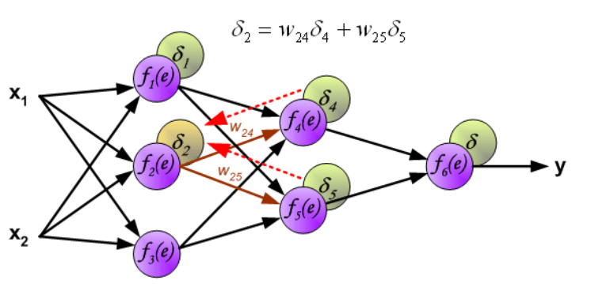
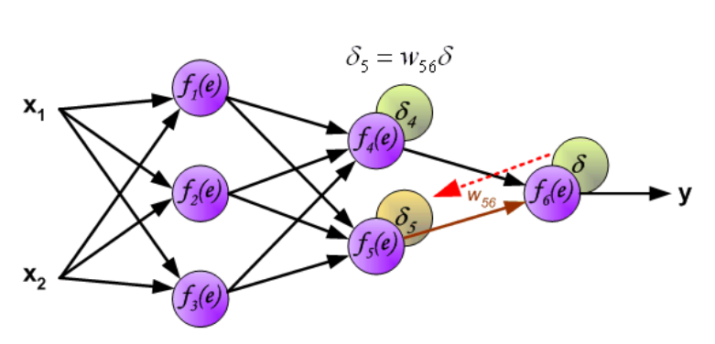
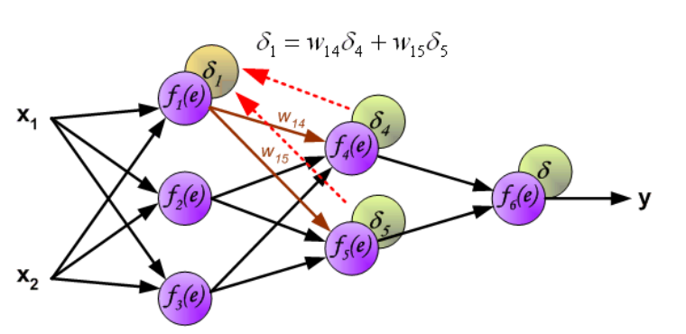
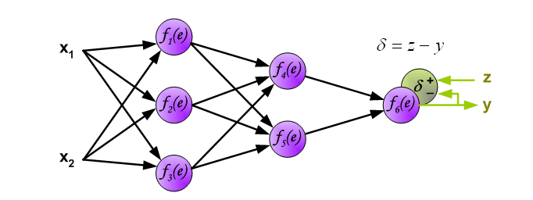
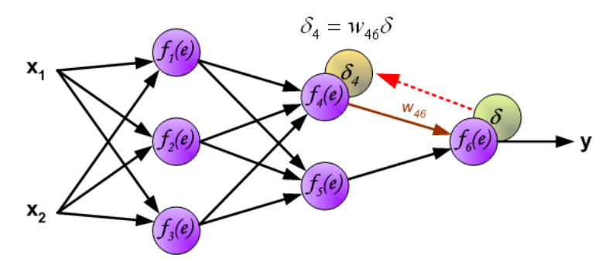
BP神经网络训练过程--反向传播

Slide 20
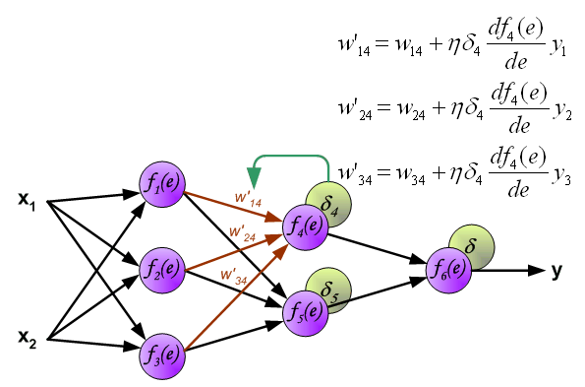
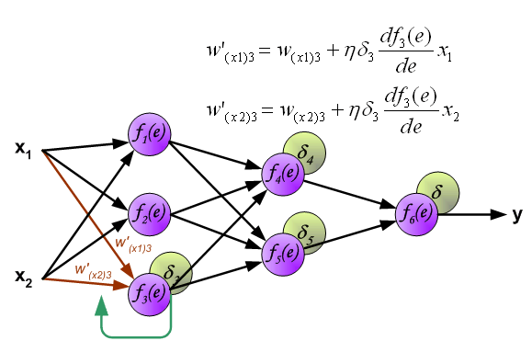
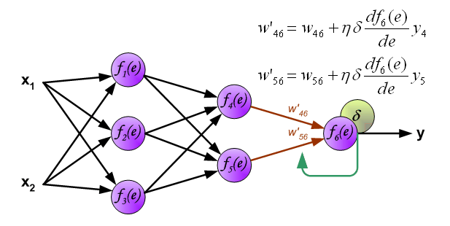
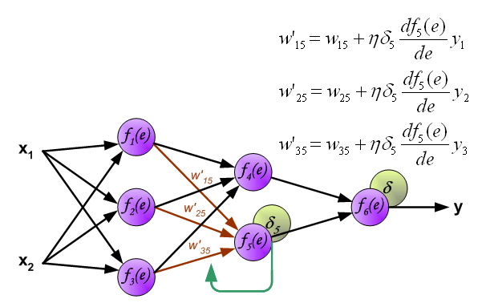
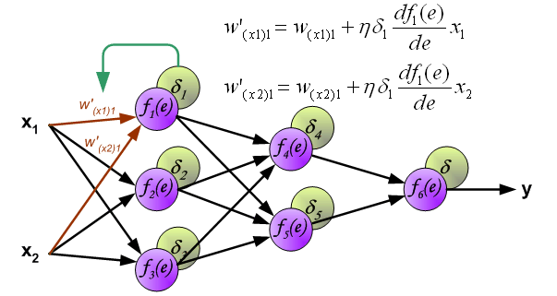
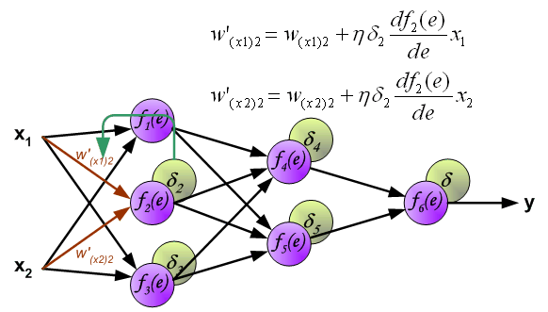
BP神经网络训练过程--更新权重和偏置

Slide 21
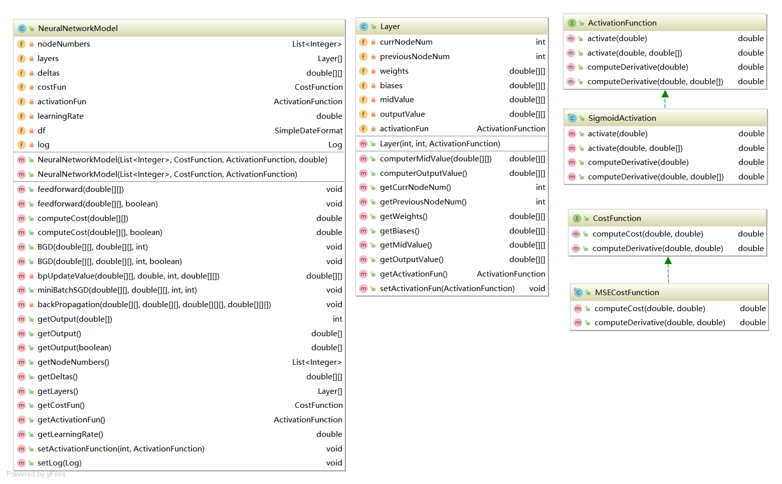
Java实现BP神经网络

Slide 22
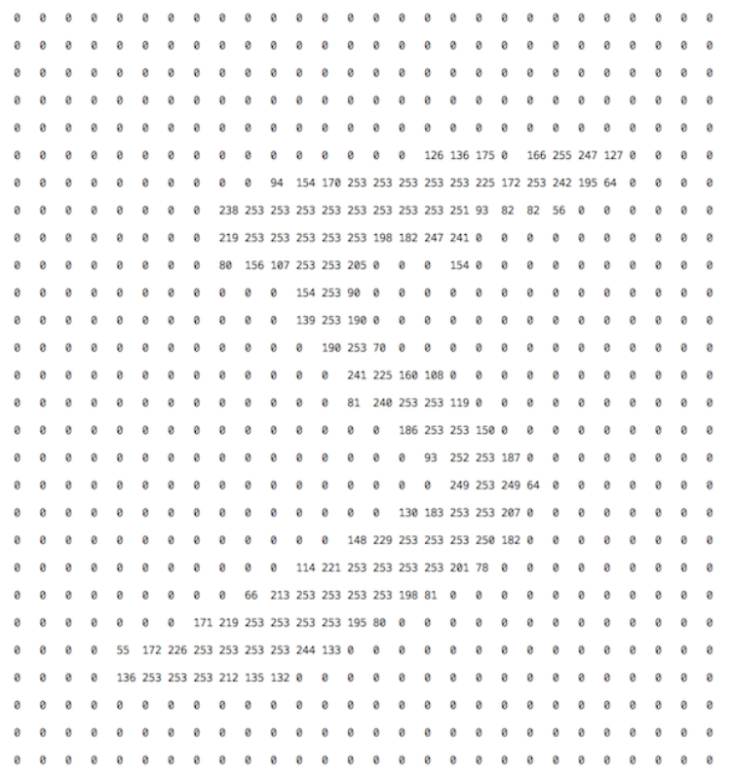
通过MNIST进行模型训练实战--MNIST简介
28
一个手写数字识别库，世界上最权威的，美国邮政系统开发的，手写内容是0-9的内容，手写内容采集于美国人口调查局的员工和高中生。
MINIST实验包含了四个文件，其中train-images-idx3-ubyte是60000个图片样本，train-labels-idx1-ubyte是这60000个图片对应的数字标签，t10k-images-idx3-ubyte是用于测试的样本，t10k-labels-idx1-ubyte是测试样本对应的数字标签。
28
Notes:
思维导图需要重新画一份

Slide 23
通过MNIST进行模型训练实战--WEB展示
WEB演示训练模型
WEB演示识别手写数字
进入DEMO

Slide 24
JAVA机器学习五大机器学习库
DL4J（Deep Learn for Java）
https://deeplearning4j.org
WEKA
https://www.cs.waikato.ac.nz/ml/
MOA
http://moa.cms.waikato.ac.nz/
MALLET
http://mallet.cs.umass.edu/
ELKI
https://elki-project.github.io/

Slide 25
总结
常用概念
机器学习实现人工智能的一种方法
深度学习是一种实现机器学习的技术
人工神经网络是深度学习领域常用的主要算法。
人工智能项目的一般流程
选择机器学习算法（神经网络、决策树、贝叶斯等等）
编写模型、获得训练数据
训练模型、测试模型、调整模型
模型应用
JAVA在人工智能中的应用
发挥JAVAEE优势 合理分工：研究人员设计训练模型、编程人员调用应用模型

